Slide 1



Slide 2






تعيين تلميذ(ة) للإجابة .
توجيهات و شرح التعليمات.
عرض فيديو.
المرور بين الصفوف للمساعدة و تصحيح الإنجازات .
عمل في ثنائيات .
نهاية الشريط، المرور إلى الشريحة الموالية.

Slide 3

تنظيم حصص الأسبوع التربوي
اليوم 4 -
اليوم 1 -
أنشطة اعتيادية .
قراءة : استثمار النص.
الاستماع والتحدث : الإنتاج .
تمارين كتابية: البنيات اللغوية .
أنشطة اعتيادية.
معجم.
الاستماع والتحدث .
الطلاقة:
اليوم 5 -
اليوم 2 -
أنشطة اعتيادية.
الاستماع والتحدث : إعادة الإنتاج.
قراءة: استخلاص العبرة.
تعبير كتابي.
إملاء 2/2 .
أنشطة اعتيادية.
الاستماع والتحدث : عناصر الحكاية.
القراءة استراتيجية المفردات.
خط ونقل.
اليوم 6 -
اليوم 3 -
أنشطة اعتيادية .
الطلاقة: توليف ودعم .
.توليف ودعم .
قراءة إثرائية .
أنشطة اعتيادية .
الاستماع والتحدث : البنية السردية / لعب الأدوار .
قراءة: استراتيجية الفهم .
إملاء ½ .
Révision
Lecture offerte

Slide 4








هيكلة حصة اليوم
-01افتتاح الحصة
نشيد : «أنا الشجرة»
إملاء
- 02معجم
نَضِجَتْ – اَلنُّفاياتُ –واحَةٌ – عاصِفَةٌ –سَعَفُ ٱلنَّخيلِ– اَلسِّلالُ
- 03استماع وتحدث
ورشة الاستماع (النخلة الشجاعة): التوقع والتحقق.
- 04قراءة
تنمية الطلاقة: قراءة كلمات وفقرات بدقة واسترسال + القراءة المشتركة.

Slide 5

عند نهاية الحصة
على الأقل 80 % من المتعلمين سيكونون قادرين على:
تعرف كلمات المعجم وتوظيفها في إنتاج جمل.
فهم المعنى العام للحكاية من خلال التوقع والتحقق.
قراءة الكلمات البصرية وفقرات القراءة المشتركة بطلاقة.

Slide 6


مرحبا بكم، سننطلق في حصة اللغة العربية.
اختــتام الحــصة
قراءة
استـماع وتحدث
معــــــــــجم
افتتاح الحصة

Slide 7


قبل أن نبدأ حصة اليوم هذه شروط الحصول على نجمة التميز.
في كل حصة سيفوز ثلاثة منكم بالنجمة.
اختــتام الحــصة
قراءة
استـماع وتحدث
معــــــــــجم
افتتاح الحصة
أُنْصِتُ وأَنْتَبِهُ جَيِّداً للدَّرْسِ.
دونَ أَنْ أَقِفَ، أَرْفَعُ أُصْبُعي لِلْإجابَةِ.

Slide 8

افتتاح الحصة
افتتاح الحصة
الترحيب وتدبير السلوك؛
الأنشطة الاعتيادية: نشيد «أنا الشجرة» /إملاء.

Slide 9


ضعوا اللوحة والكراسة في القمطر.
اختــتام الحــصة
قراءة
استـماع وتحدث
معــــــــــجم
افتتاح الحصة

Slide 10

استمعوا للنشيد.
اختــتام الحــصة
قراءة
استـماع وتحدث
معــــــــــجم
افتتاح الحصة

Slide 11
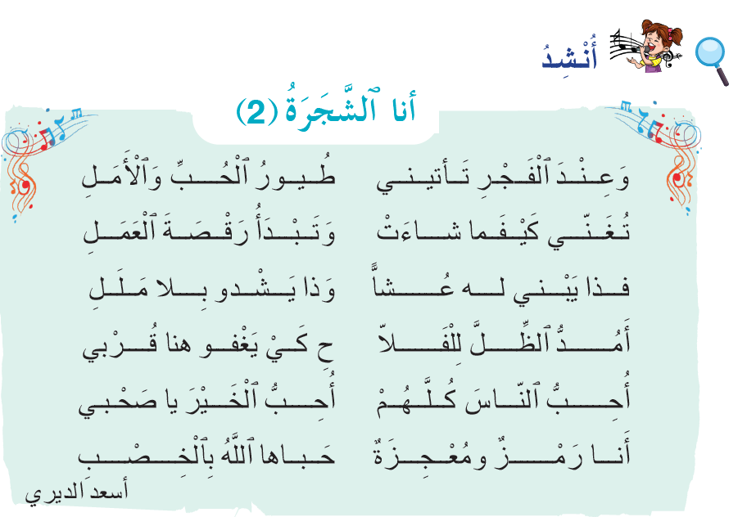
رددوا النشيد
اختــتام الحــصة
قراءة
استـماع وتحدث
معــــــــــجم
افتتاح الحصة

Slide 12

خذوا ألواحكم سأملي عليكم كلمات.
اختــتام الحــصة
قراءة
استـماع وتحدث
معــــــــــجم
افتتاح الحصة

Slide 13
سأقرأ الكلمات أولا. من يقرأ ؟
اختــتام الحــصة
قراءة
استـماع وتحدث
معــــــــــجم
افتتاح الحصة
أُحِبُّ ٱلْغَيْمَةَ
اَلشَّمْسُ

Slide 14
انظروا إلى الكلمتين جيدا.
اختــتام الحــصة
قراءة
استـماع وتحدث
معــــــــــجم
افتتاح الحصة
اَلشَّمْسُ

Slide 15
اكتبوا.
ينطق الأستاذ الكلمة.
اختــتام الحــصة
قراءة
استـماع وتحدث
معــــــــــجم
افتتاح الحصة

Slide 16
ارفعوا الألواح ــــ صححوا.
اختــتام الحــصة
قراءة
استـماع وتحدث
معــــــــــجم
افتتاح الحصة
اَلشَّمْسُ

Slide 17
انظروا إلى الكلمتين جيدا.
اختــتام الحــصة
قراءة
استـماع وتحدث
معــــــــــجم
افتتاح الحصة
أُحِبُّ ٱلْغَيْمَةَ

Slide 18
اكتبوا. ينطق الأستاذ الكلمتين.
اختــتام الحــصة
قراءة
استـماع وتحدث
معــــــــــجم
افتتاح الحصة

Slide 19
ارفعوا الألواح ــــ صححوا.
اختــتام الحــصة
قراءة
استـماع وتحدث
معــــــــــجم
افتتاح الحصة
أُحِبُّ ٱلْغَيْمَةَ

Slide 20
معجم
معجم
نَضِجَتْ – اَلنُّفاياتُ –واحَةٌ – عاصِفَةٌ –سَعَفُ ٱلنَّخيلِ– اَلسِّلالُ

Slide 21


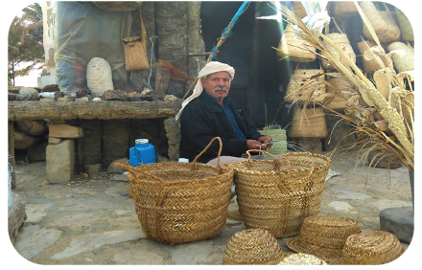
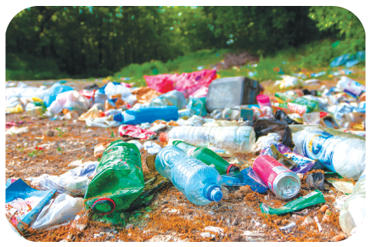
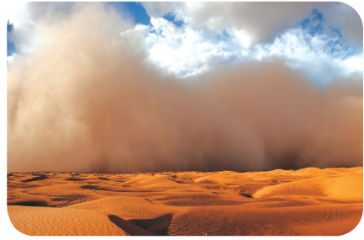
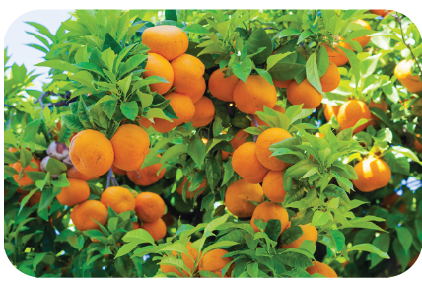

ستتعرفون كلماتٍ جديدةً، لتكونوا قادرين على استخدامها لإنتاج جمل مفيدة.
اختــتام الحــصة
قراءة
استـماع وتحدث
معــــــــــجم
افتتاح الحصة

Slide 22
الكلمة الأولى هي النفايات. رددوا النفايات.
اختــتام الحــصة
قراءة
استـماع وتحدث
معــــــــــجم
افتتاح الحصة
اَلنّفاياتُ

Slide 23
تَعيشُ ٱلْحَيَواناتُ في أَماكِنَ مُخْتَلِفَةٍ مِنَ ٱلطَّبيعَةِ. كَيْفَ يَجِبُ أَنْ نُحافِظَ عَلَيْها؟
اختــتام الحــصة
قراءة
استـماع وتحدث
معــــــــــجم
افتتاح الحصة

Slide 24
يَجِبُ أَلاّ نَرْمِيَ ٱلنّفاياتِ في ٱلطَّبيعَةِ. رددوا
اختــتام الحــصة
قراءة
استـماع وتحدث
معــــــــــجم
افتتاح الحصة
لا تَرْمي ٱلنّفاياتِ في ٱلطَّبيعَةِ.

Slide 25
الكلمة الموالية هي سَعَفُ ٱلنَّخيلِ. رددوا سَعَفُ ٱلنَّخيلِ.
اختــتام الحــصة
قراءة
استـماع وتحدث
معــــــــــجم
افتتاح الحصة
سَعَفُ ٱلنَّخيلِ

Slide 26
تُسمَّى أوراق النخيل ٱلسَّعَف. رددوا .
اختــتام الحــصة
قراءة
استـماع وتحدث
معــــــــــجم
افتتاح الحصة
ما أَجْمَلَ سَعَفَ ٱلنَّخيل !

Slide 27
الكلمة الثانية هي اَلسِّلالُ - رددوا اَلسِّلال.
اختــتام الحــصة
قراءة
استـماع وتحدث
معــــــــــجم
افتتاح الحصة
اَلسِّلالُ

Slide 28
ماذا صنع الجد؟ ماذا استعمل؟ صَنَعَ جَدّي سِلالاً جَميلَةً مِنْ سَعَفِ ٱلنَّخيلِ.
اختــتام الحــصة
قراءة
استـماع وتحدث
معــــــــــجم
افتتاح الحصة
صَنَعَ جَدّي سِلالاً جَميلَةً مِنْ سَعَفِ ٱلنَّخيلِ.

Slide 29
الكلمة الموالية هي واحة ــــ رددوا : واحة. من سبق له أن زار واحة للنخيل؟
اختــتام الحــصة
قراءة
استـماع وتحدث
معــــــــــجم
افتتاح الحصة
واحَةٌ

Slide 30
يُسَمّى ٱلْمَكانُ واحَةً، كيف هي؟ اَلْواحَةُ مُخْضَرَّةٌ. رددوا اِخَضَرَّتْ واحَةُ ٱلنَّخيلِ.
اختــتام الحــصة
قراءة
استـماع وتحدث
معــــــــــجم
افتتاح الحصة
اِخْضَرَّتْ واحَةُ ٱلنَّخيلِ.

Slide 31
لاحظوا هذه الثمار، كيف هي؟
اختــتام الحــصة
قراءة
استـماع وتحدث
معــــــــــجم
افتتاح الحصة
نَضِجَتْ

Slide 32
الثمار ناضجة. نضجت الثمار في البستان. رددوا
اختــتام الحــصة
قراءة
استـماع وتحدث
معــــــــــجم
افتتاح الحصة
نَضِجَتِ ٱلثِّمارُ في ٱلْبُسْتانِ.

Slide 33
هَبَّتْ عاصِفَةٌ رَمْلِيَّةٌ في ٱلصَّحْراءِ فَـتَطايَرَ ٱلْغُبارُ. الكلمة الجديدة هي – عاصِفَةٌ- رددوا
اختــتام الحــصة
قراءة
استـماع وتحدث
معــــــــــجم
افتتاح الحصة
عاصِفَةٌ

Slide 34
هَبَّتْ عاصِفَةٌ رَمْلِيَّةٌ في ٱلصَّحْراءِ. - رددوا
اختــتام الحــصة
قراءة
استـماع وتحدث
معــــــــــجم
افتتاح الحصة
هَبَّتْ عاصِفَةٌ رَمْلِيَّةٌ في ٱلصَّحْراءِ.

Slide 35
من يقول الكلمة الموافقة لكل صورة أشير إليها؟
اختــتام الحــصة
قراءة
استـماع وتحدث
معــــــــــجم
افتتاح الحصة

Slide 36
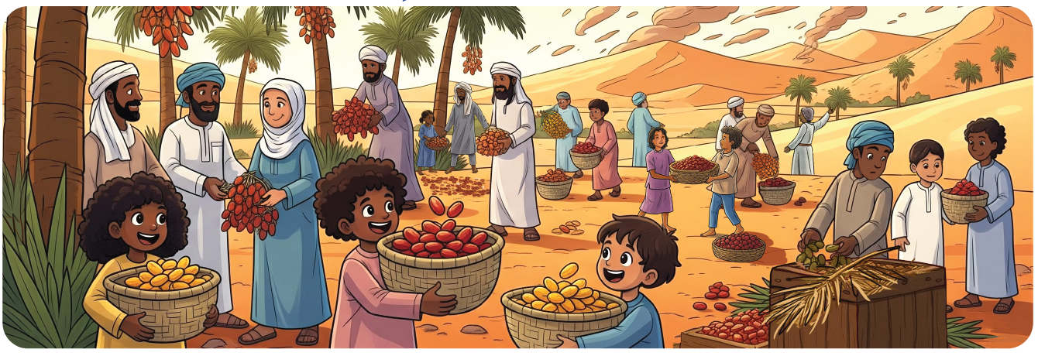
اختــتام الحــصة
قراءة
استـماع وتحدث
معــــــــــجم
افتتاح الحصة
ستعبرون عن المشهد مستعملين كلمات المعجم. أين يوجد الأطفال؟
واحَةٌ

Slide 37
اختــتام الحــصة
قراءة
استـماع وتحدث
معــــــــــجم
افتتاح الحصة
ماذا يزين أشجار الواحة؟ من يركبها في جملة أخرى؟
سَعَفُ ٱلنَّخيلِ

Slide 38
اختــتام الحــصة
قراءة
استـماع وتحدث
معــــــــــجم
افتتاح الحصة
كيف هي الثمار ؟ أين وضعت؟ من يركبها في جملة أخرى؟
ناضِجَةٌ
سِلالٌ

Slide 39

استماع وتحدث
استماع وتحدث
ورشة الاستماع (النخلة الشجاعة): التوقع والتحقق

Slide 40
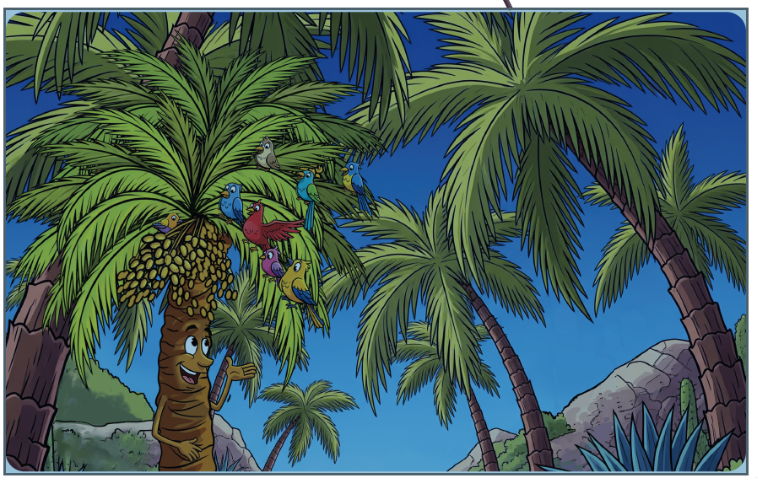
سنتعرف الآن الحكاية التي سندرسها هذا الأسبوع. عنوان حكايتنا هو : النخلة الشجاعة
اختــتام الحــصة
قراءة
استـماع وتحدث
معــــــــــجم
افتتاح الحصة

Slide 41
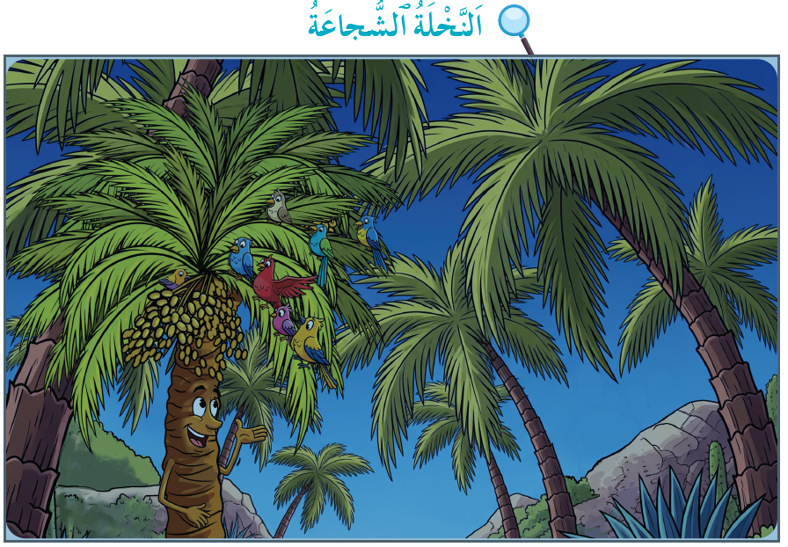
قبل أن نستمع للحكاية، سنتوقع عَمَّ ستتحدث هذه الحكاية.
اختــتام الحــصة
اختــتام الحــصة
قراءة
استـماع وتحدث
معــــــــــجم
افتتاح الحصة

Slide 42
اقرؤوا العنوان وانظروا إلى الصورة جيدا. عم ستتحدث الحكاية؟ من يقول توقعه لنا؟
اختــتام الحــصة
قراءة
استـماع وتحدث
معــــــــــجم
افتتاح الحصة

Slide 43
سنستمع الآن للحكاية للتحقق من توقعاتنا. أنصتوا جيدا
اختــتام الحــصة
قراءة
استـماع وتحدث
معــــــــــجم
افتتاح الحصة

Slide 44

عرض فيديو حكاية «النخلة الشجاعة».
اختــتام الحــصة
قراءة
استـماع وتحدث
معــــــــــجم
افتتاح الحصة

Slide 45
من كان توقعه قريبا لمضمون الحكاية؟
اختــتام الحــصة
قراءة
استـماع وتحدث
معــــــــــجم
افتتاح الحصة

Slide 46
هل توقعت من خلال الصورة أن النخلة الصغيرة ستنقذ الواحة؟ اكتبوا في اللوحة: نعم أو لا
اختــتام الحــصة
قراءة
استـماع وتحدث
معــــــــــجم
افتتاح الحصة
نَعَمْ
لا

Slide 47
سنعيد الاستماع للحكاية. أنصتوا بانتباه، عدوا بأصابعكم كم مرة تسمعون «الواحة».
اختــتام الحــصة
قراءة
استـماع وتحدث
معــــــــــجم
افتتاح الحصة

Slide 48
تكررت « الواحة» 7 مرات.
اختــتام الحــصة
قراءة
استـماع وتحدث
معــــــــــجم
افتتاح الحصة
7

Slide 49
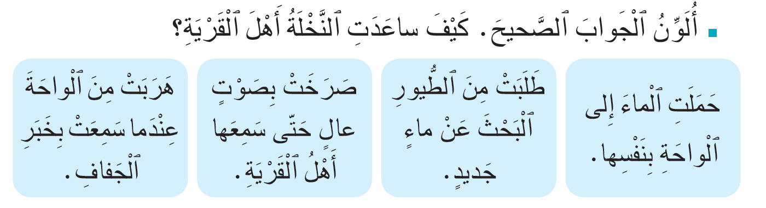
كيف ساعدت النخلة أهل القرية؟
اختــتام الحــصة
اختــتام الحــصة
قراءة
استـماع وتحدث
معــــــــــجم
افتتاح الحصة

Slide 50
قراءة
قراءة
تنمية الطلاقة: قراءة كلمات وفقرات بدقة واسترسال+ القراءة المشتركة

Slide 51
توجيهات
قراءة
المراوحة بين التشغيل والاشتغال :
- يعمل الأستاذ على تشغيل فئة التلاميذ المتحكمة بقراءة الفقرة الأولى قراءة صامتة ونقلها على دفاترهم كما توضح الشريحة الموالية؛
- يشتغل الأستاذ مع الفئة المتعثرة على قراءة سلسلة كلمات بدقة واسترسال.

Slide 52
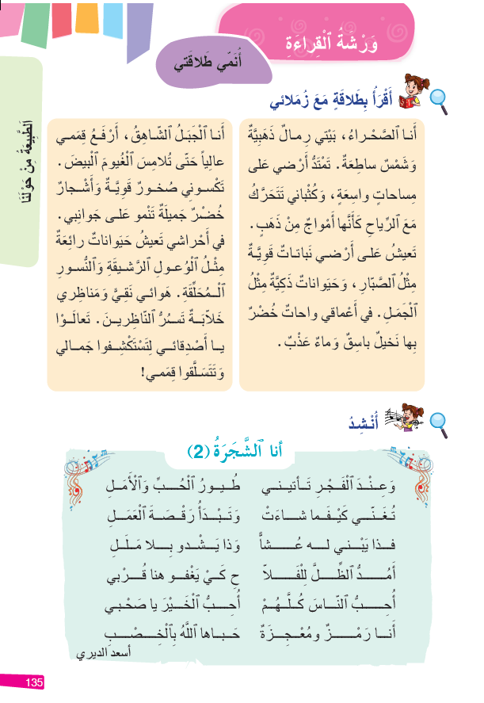
خذوا كراساتكم ص 135 ـــ اقرؤوا الفقرة الأولى قراءة هامسة وانقلوها الفقرة على دفاتركم.
يطلب الأستاذ من المتعلمين المتحكمين نقل الفقرة الأولى على الدفاتر.
اختــتام الحــصة
قراءة
استـماع وتحدث
معــــــــــجم
افتتاح الحصة

Slide 53
انتبهوا كيف أقرأ باسترسال.
يوجه الأستاذ الفئة المتعثرة إلى قراءة سلسلة كلمات.
اختــتام الحــصة
قراءة
استـماع وتحدث
معــــــــــجم
افتتاح الحصة
تَعيشُ
واحاتٌ
رِمالٌ
شَمْسٌ
جَمَلٌ
بَيْتي
باسِقٌ
قَوِيَّةً
اَلصَّحْراءُ
عَذْبٌ

Slide 54
الآن نقرأ معا باسترسال.
اختــتام الحــصة
قراءة
استـماع وتحدث
معــــــــــجم
افتتاح الحصة
تَعيشُ
واحاتٌ
رِمالٌ
شَمْسٌ
جَمَلٌ
بَيْتي
باسِقٌ
قَوِيَّةً
اَلصَّحْراءُ
عَذْبٌ

Slide 55
من يقرأ مثل قراءتي؟
اختــتام الحــصة
قراءة
استـماع وتحدث
معــــــــــجم
افتتاح الحصة
تَعيشُ
واحاتٌ
رِمالٌ
شَمْسٌ
جَمَلٌ
بَيْتي
باسِقٌ
قَوِيَّةً
اَلصَّحْراءُ
عَذْبٌ

Slide 56
خذوا الكراسات ص 135 . ابحثوا عن الكلمات في الفقرة وضعوا تحتها سطرا.
يطلب الأستاذ من متعلمي الفئة المتعثرة البحث عن الكلمات المقروءة في الفقرة الأولى.
اختــتام الحــصة
قراءة
استـماع وتحدث
معــــــــــجم
افتتاح الحصة
تَعيشُ
واحاتٌ
رِمالٌ
شَمْسٌ
اَلْجَمَلٌ
بَيْتي
باسِقٌ
قَوِيَّةً
اَلصَّحْراءُ
عَذْبٌ

Slide 57

انتبهوا كيف أقرأ باسترسال. السهم يذكرني بأن أواصل القراءة.
يوجه الأستاذ المتعلمين المتحكمين إلى قراءة الفقرة باسترسال.
اختــتام الحــصة
قراءة
استـماع وتحدث
معــــــــــجم
افتتاح الحصة
أَنا ﭐلصَّحْراءُ، بَيْتي رِمالٌ ذَهَبِيَّةٌ وَشَمْسٌ ساطِعَةٌ.

Slide 58
الآن سأقرأ باسترسال. سأعين من يقرأ مثلي.
اختــتام الحــصة
قراءة
استـماع وتحدث
معــــــــــجم
افتتاح الحصة
أَنا ﭐلصَّحْراءُ، بَيْتي رِمالٌ ذَهَبِيَّةٌ وَشَمْسٌ ساطِعَةٌ.

Slide 59
الآن نقرأ معا باسترسال.
اختــتام الحــصة
قراءة
استـماع وتحدث
معــــــــــجم
افتتاح الحصة
أَنا ﭐلصَّحْراءُ، بَيْتي رِمالٌ ذَهَبِيَّةٌ وَشَمْسٌ ساطِعَةٌ.

Slide 60
من يقرأ؟ سيقرأ زميلكم وترددون بعده.
اختــتام الحــصة
قراءة
استـماع وتحدث
معــــــــــجم
افتتاح الحصة
أَنا ﭐلصَّحْراءُ، بَيْتي رِمالٌ ذَهَبِيَّةٌ وَشَمْسٌ ساطِعَةٌ.

Slide 61
اقرؤوا جماعة.
اختــتام الحــصة
قراءة
استـماع وتحدث
معــــــــــجم
افتتاح الحصة
أَنا ﭐلصَّحْراءُ، بَيْتي رِمالٌ ذَهَبِيَّةٌ وَشَمْسٌ ساطِعَةٌ.

Slide 62
من يقرأ؟
اختــتام الحــصة
قراءة
استـماع وتحدث
معــــــــــجم
افتتاح الحصة
أَنا ﭐلصَّحْراءُ، بَيْتي رِمالٌ ذَهَبِيَّةٌ وَشَمْسٌ ساطِعَةٌ.

Slide 63

في ثنائيات - كل واحد منكم يقرأ لزميله.
اختــتام الحــصة
قراءة
استـماع وتحدث
معــــــــــجم
افتتاح الحصة
أَنا ﭐلصَّحْراءُ، بَيْتي رِمالٌ ذَهَبِيَّةٌ وَشَمْسٌ ساطِعَةٌ.

Slide 64
الآن سأقرأ الفقرة باسترسال. سأعين من يقرأ مثلي.
يوجه الأستاذ المتعلمين المتحكمين إلى قراءة الفقرة باسترسال.
اختــتام الحــصة
قراءة
استـماع وتحدث
معــــــــــجم
افتتاح الحصة
أَنا ٱلصَّحْراءُ، بَيْتي رِمالٌ ذَهَبِيَّةٌ وَشَمْسٌ ساطِعَة .
تَمْتَدُّ أَرْضي عَلى مِساحاتٍ واسِعَةٍ، وَكُثْباني تَتَحَرَّكُ مَعَ ٱلرِّياحِ كَأَنَّها أَمْواجٌ مِنْ ذَهَب .
تَعيشُ عَلى أَرْضي نَباتاتٌ قَوِيَّةٌ مِثْلُ ٱلصَّبّارِ وَحَيَواناتٌ ذَكِيَّةٌ مِثْلُ ٱلْجَمَل.
في أَعْماقي واحاتٌ خَضْراءُ بِها نَخيلٌ باسِقٌ وَماءٌ عَذْب.

Slide 65
الآن نقرأ معا باسترسال.
اختــتام الحــصة
قراءة
استـماع وتحدث
معــــــــــجم
افتتاح الحصة
أَنا ٱلصَّحْراءُ، بَيْتي رِمالٌ ذَهَبِيَّةٌ وَشَمْسٌ ساطِعَة .
تَمْتَدُّ أَرْضي عَلى مِساحاتٍ واسِعَةٍ، وَكُثْباني تَتَحَرَّكُ مَعَ ٱلرِّياحِ كَأَنَّها أَمْواجٌ مِنْ ذَهَب .
تَعيشُ عَلى أَرْضي نَباتاتٌ قَوِيَّةٌ مِثْلُ ٱلصَّبّارِ وَحَيَواناتٌ ذَكِيَّةٌ مِثْلُ ٱلْجَمَل.
في أَعْماقي واحاتٌ خَضْراءُ بِها نَخيلٌ باسِقٌ وَماءٌ عَذْب.

Slide 66
من يقرأ؟ سيقرأ زميلكم وترددون بعده.
اختــتام الحــصة
قراءة
استـماع وتحدث
معــــــــــجم
افتتاح الحصة
أَنا ٱلصَّحْراءُ، بَيْتي رِمالٌ ذَهَبِيَّةٌ وَشَمْسٌ ساطِعَة .
تَمْتَدُّ أَرْضي عَلى مِساحاتٍ واسِعَةٍ، وَكُثْباني تَتَحَرَّكُ مَعَ ٱلرِّياحِ كَأَنَّها أَمْواجٌ مِنْ ذَهَب .
تَعيشُ عَلى أَرْضي نَباتاتٌ قَوِيَّةٌ مِثْلُ ٱلصَّبّارِ وَحَيَواناتٌ ذَكِيَّةٌ مِثْلُ ٱلْجَمَل.
في أَعْماقي واحاتٌ خَضْراءُ بِها نَخيلٌ باسِقٌ وَماءٌ عَذْب.

Slide 67
اقرؤوا جماعة.
اختــتام الحــصة
قراءة
استـماع وتحدث
معــــــــــجم
افتتاح الحصة
أَنا ٱلصَّحْراءُ، بَيْتي رِمالٌ ذَهَبِيَّةٌ وَشَمْسٌ ساطِعَة .
تَمْتَدُّ أَرْضي عَلى مِساحاتٍ واسِعَةٍ، وَكُثْباني تَتَحَرَّكُ مَعَ ٱلرِّياحِ كَأَنَّها أَمْواجٌ مِنْ ذَهَب .
تَعيشُ عَلى أَرْضي نَباتاتٌ قَوِيَّةٌ مِثْلُ ٱلصَّبّارِ وَحَيَواناتٌ ذَكِيَّةٌ مِثْلُ ٱلْجَمَل.
في أَعْماقي واحاتٌ خَضْراءُ بِها نَخيلٌ باسِقٌ وَماءٌ عَذْب.

Slide 68
خذوا كراساتكم ص 135 ـــ اقرؤوا الفقرة قراءة هامسة ـــ سأمر لأستمع لقراءاتكم.
اختــتام الحــصة
قراءة
استـماع وتحدث
معــــــــــجم
افتتاح الحصة

Slide 69
من يقرأ؟
اختــتام الحــصة
قراءة
استـماع وتحدث
معــــــــــجم
افتتاح الحصة

Slide 70
في ثنائيات - كل واحد منكم يقرأ سطرا لزميله.
اختــتام الحــصة
قراءة
استـماع وتحدث
معــــــــــجم
افتتاح الحصة

Slide 71
اختــتام الحــصة
اختــتام الحــصة
ماذا تعلمتم اليوم؟
واجباتكم المنزلية.

Slide 72
من يذكرنا بكلمات المعجم التي درسناها اليوم؟
اختــتام الحــصة
قراءة
استـماع وتحدث
معــــــــــجم
افتتاح الحصة

Slide 73
تعلمنا كيف نقرأ بدقة واسترسال.
اختــتام الحــصة
قراءة
استـماع وتحدث
معــــــــــجم
افتتاح الحصة

Slide 74


في المنزل، أجيبوا عن السؤال 2 ص 134. ارسموا علامة أمام المطلوب.
اختــتام الحــصة
قراءة
استـماع وتحدث
معــــــــــجم
افتتاح الحصة

Slide 75
تدربوا على قراءة الفقرة باسترسال ص 135. - ارسموا علامة أمام المطلوب
اختــتام الحــصة
قراءة
استـماع وتحدث
معــــــــــجم
افتتاح الحصة

Slide 76


Slide 77
بناء على إنجازات المتعلمين خلال الممارسة المستقلة
ما تقديرك لنسبة التحكم في هدف الدرس؟
تسجل النسبة على صفحة اليوم من مذكرة الأستاذ.

